Slide 1
CHÀO MỪNG CÁC EM ĐẾN VỚI BÀI HỌC NGÀY HÔM NAY!

Slide 2
KHỞI ĐỘNG
Nêu cảm nhận của em khi nghe bài hát Mùa thu ngày khai trường

Slide 3
CHỦ ĐỀ 1: NGÀY KHAI TRƯỜNG
Tiết 1 – Học bài hát
KHAI TRƯỜNG

Slide 4
a) Hát mẫu, cảm thụ âm nhạc
Các em hãy nghe bài hát “Khai trường” và vỗ tay nhẹ nhàng theo bài hát để cảm nhận nhịp điệu

Slide 5
b) Giới thiệu tác giả
THẢO LUẬN CẶP ĐÔI
Nêu một vài nét về tác giả Quỳnh Hợp mà em biết và sưu tầm được.

Slide 6
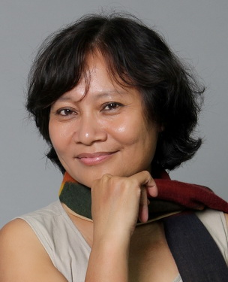
b) Giới thiệu tác giả
Bút danh là Hà Nhật Quỳnh – Nhật Hà,
Nơi sinh: Hà Nội.
Các chủ đề là: ca khúc thiếu nhi, ca khúc tuổi hồng, ca khúc viết về người lính, truyền thống cách mạng, biển đảo,…
Một số album tiêu biểu của nhạc sĩ: A! Tết đến rồi, Hè về vui sao, Xí…muội ơi, Nơi ta viết tình ca, Dấu chân người lính, Nẻo quê,….
Các ca khúc phổ biến: Lính đảo đợi mưa, Tìm cha, Tổ quốc nhìn từ biển, Tựu trường, Khai trường,…

Slide 7
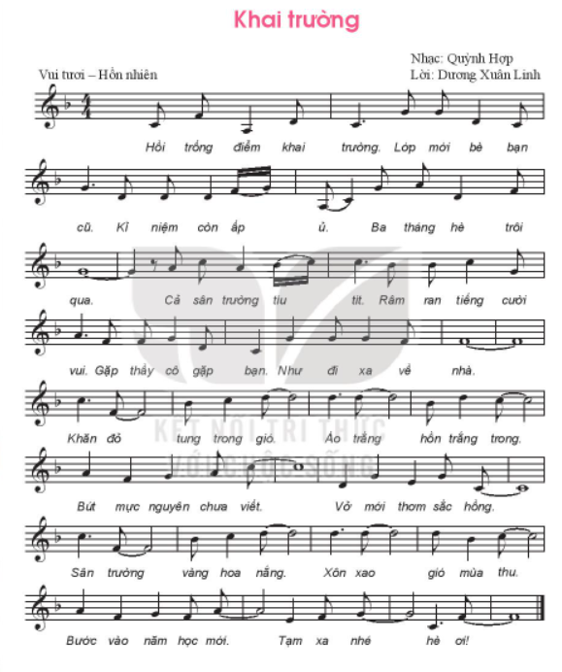
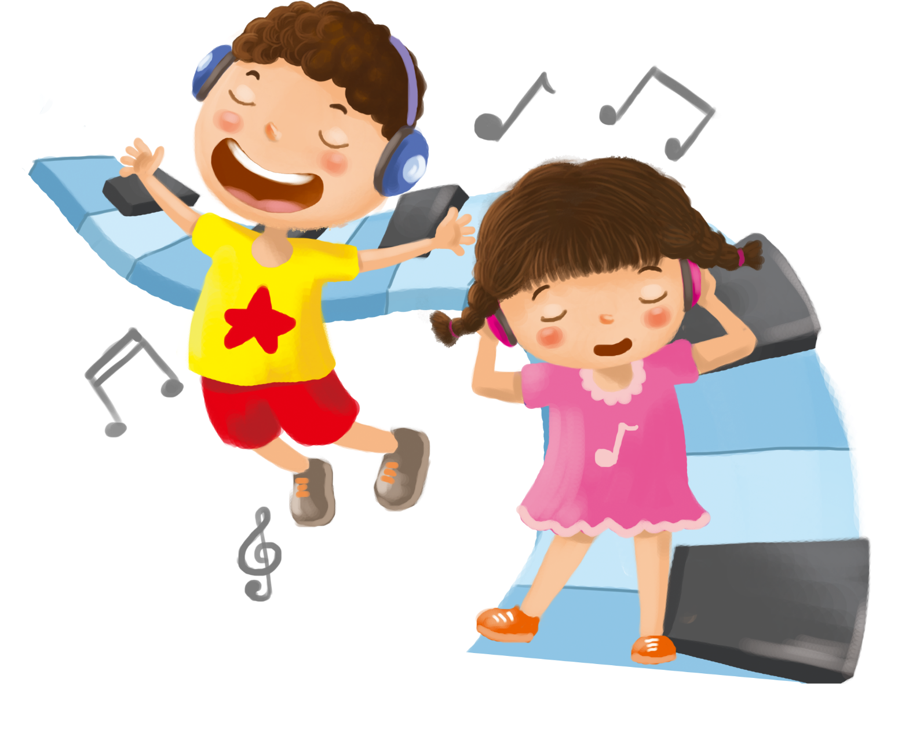
c) Tìm hiểu bài hát
Cả lớp nghe bài hát Khai trường, kết hợp quan sát bản nhạc.

Slide 8
c) Tìm hiểu bài hát
THẢO LUẬN
Em hãy nêu nội dung của bài hát Khai trường.
Bài hát được chia làm mấy đoạn?

Slide 9
c) Tìm hiểu bài hát
Giai điệu bài hát: vui tươi, trong sáng
Nội dung của bài hát: thể hiện niềm hân hoan, háo hức của các em học sinh ngày đầu tựu trường.
Bài hát được chia làm 2 đoạn:
Đoạn 1: Hồi trống điểm ngày khai trường….như đi xa về nhà.
Đoạn 2: Khăn đỏ tung trong gió…tạm xa nhé hè ơi.

Slide 10
d) Khởi động giọng
Cả lớp khởi động giọng

Slide 11
e) Học hát đoạn 1
Hồi trống điểm khai trường.
Lớp mới bè bạn cũ.

Slide 12
e) Học hát đoạn 1
Kỉ niệm còn ấp ủ.
Ba tháng hè trôi qua.

Slide 13
e) Học hát đoạn 1
Cả sân trường tíu tít.
Râm ran tiếng cười vui.

Slide 14
e) Học hát đoạn 1
Gặp thầy cô gặp bạn.
Như đi xa về nhà.

Slide 15
Hát cả đoạn 1
Hồi trống điểm khai trường.
Lớp mới bè bạn cũ.
Kỉ niệm còn ấp ủ.
Ba tháng hè trôi qua
Cả sân trường tíu tít
Râm ran tiếng cười vui
Gặp thầy cô gặp bạn.
Như đi xa về nhà.

Slide 16
g) Học hát đoạn 2
Khăn đỏ tung trong gió.
Áo trắng hồn trắng trong.

Slide 17
g) Học hát đoạn 2
Bút mực nguyên chưa viết.
Vở mới thơm sắc hồng.

Slide 18
g) Học hát đoạn 2
Sân trường vàng hoa nắng.
Xôn xao gió mùa thu.

Slide 19
g) Học hát đoạn 2
Bước vào năm học mới
Tạm xa nhé hè ơi!

Slide 20
Hát cả đoạn 2
Khăn đỏ tung trong gió.
Áo trắng hồn trắng trong.
Bút mực nguyên chưa viết.
Vở mới thơm sắc hồng.
Sân trường vàng hoa nắng.
Xôn xao gió mùa thu.
Bước vào năm học mới.
Tạm xa nhé hè ơi!

Slide 21
h) Hát cả bài

Slide 22
Hát theo hình thức
Nối tiếp:
Nhóm 1: Hồi trống điểm khai trường ... trôi qua.
Nhóm 2: Cả sân trường tíu tít...đi xa về nhà
Hòa giọng: Khăn đỏ...tạm xa nhé hè ơi.
LUYỆN TẬP

Slide 23
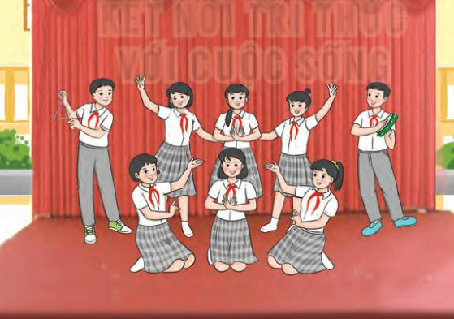
Hát kết hợp vận động phụ họa
LUYỆN TẬP

Slide 24
Nêu những hình ảnh được nhắc đến trong bài hát Khai trường.
Em có ấn tượng với hình ảnh nào nhất? Vì sao?
VẬN DỤNG

Slide 25
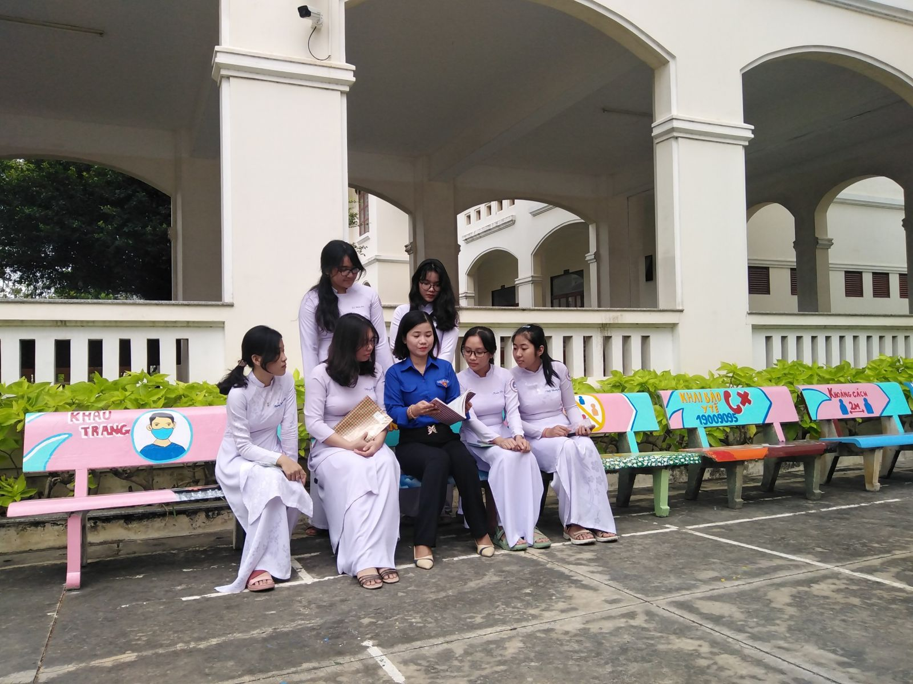
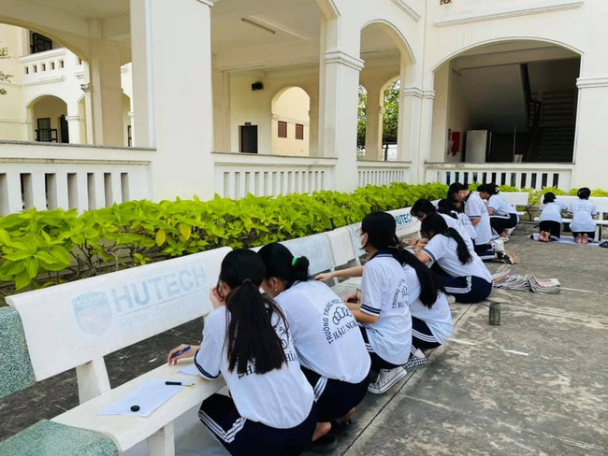
Những hình ảnh ấn tượng được nhắc đến trong bài hát:
Từng tốp học sinh túm năm tụm ba trò chuyện bên ghế đá dưới những tán lá cây xanh mát.
Tíu tít nói chuyện cười vui, từng hồi trống trường cười vang lên giòn giã, chiếc khăn đỏ tung bay trên ngực áo, những trang vở còn mùi giấy mới.

Slide 26
HƯỚNG DẪN VỀ NHÀ
Tìm hiểu nội dung bài sau và trả lời câu hỏi:
Thế nào là nhịp lấy đà? Nhịp lấy đà thường xuất hiện ở đâu trong bản nhạc?
Bài đọc nhạc số 1 có những cao độ, trường độ gì, ô nhịp đầu tiên thiếu mấy phách?
Nếu khái niệm nhịp 4/4 của Bài đọc nhạc số 1.
Luyện hát nhuần nhuyễn bài hát Khai trường bằng các hình thức đã học.
Sáng tạo phong phú, đa dạng thể hiện, trình diễn bài hát

Slide 27
CẢM ƠN CÁC EM ĐÃ
LẮNG NGHE BÀI GIẢNG!

